Slide 1


PRÁCTICA
CLASIFICACIÓN DE ELEMENTOS,
NO SUPERVISADA Y SUPERVISADA
(CLUSTERS)
MC. Grisel Alejandra Gutiérrez Anguamea
Universidad de Sonora, Departamento de Geología
griselgtza@gmail.com

Slide 2
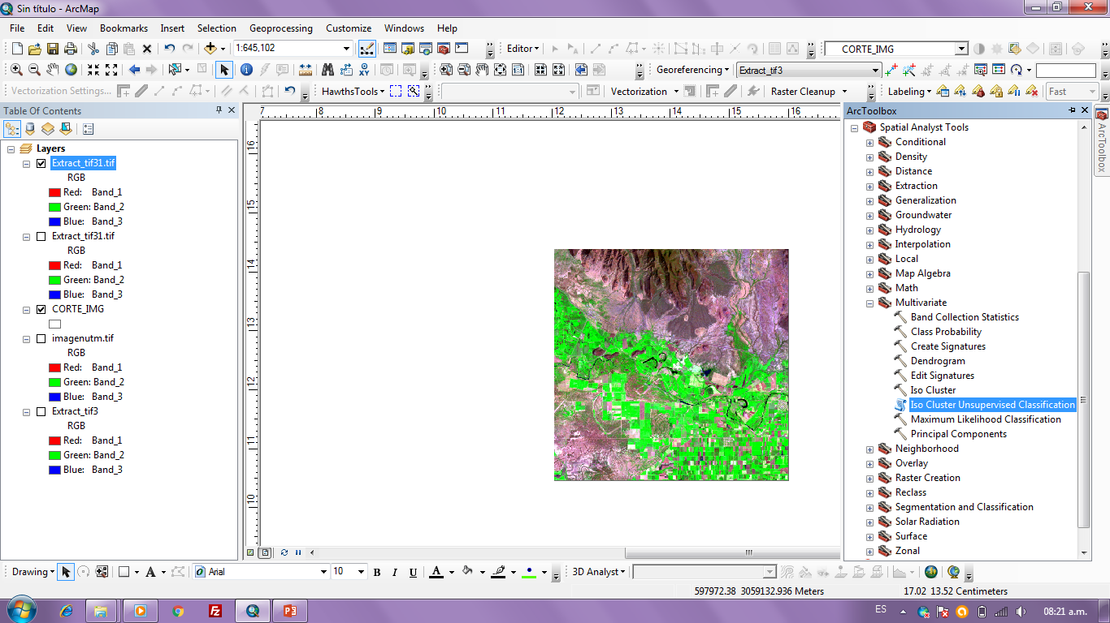
PRESENTACIÓN
CLASIFICACIÓN NO SUPERVISADA
1. Arc Toolbox/Spatial Analyst Tools/Multivariate/Iso Cluster Unsupervised Classification

Slide 3
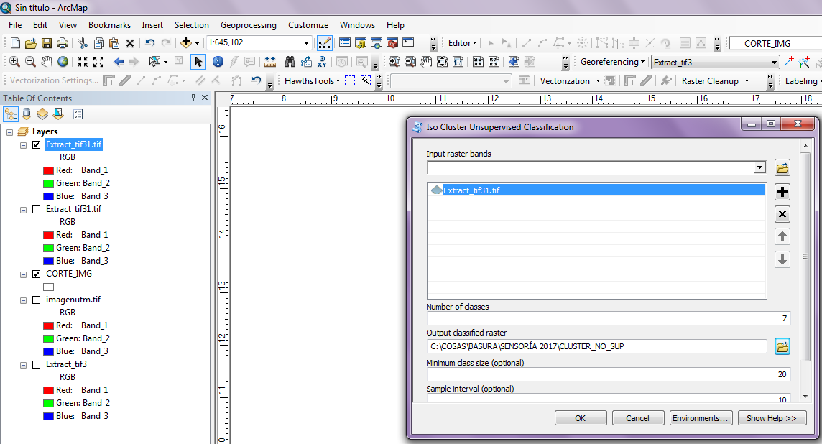
OBJETIVO
2. Seleccionar la imagen (raster) a clasificar
3. Especificar número de clases deseadas
4. Especificar Output

Slide 4
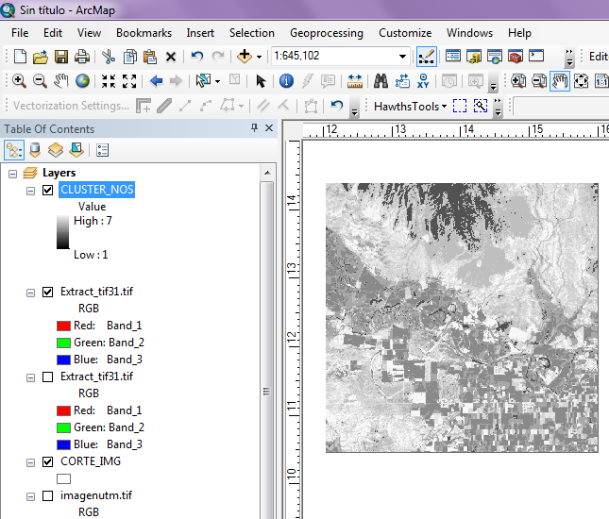
5. Click der sobre el cluster resultante/Propiedades

Slide 5
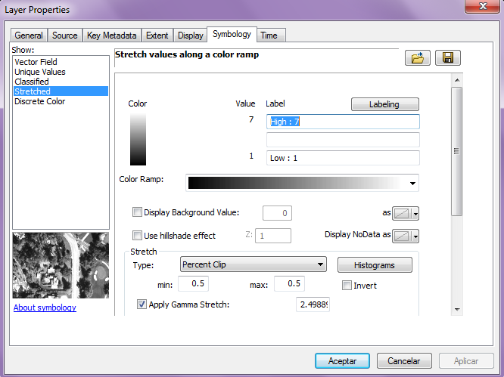
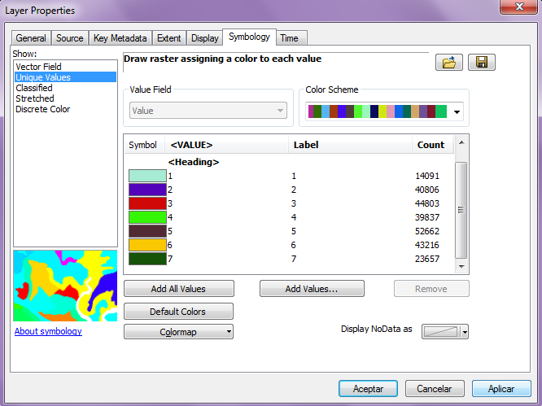
6. Seleccionar Unique Values/Aplicar y Aceptar

Slide 6
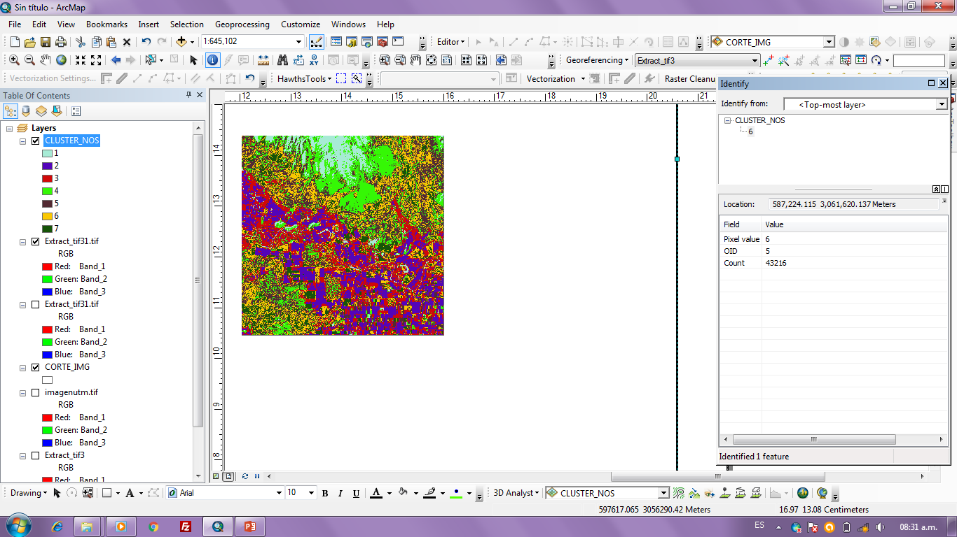
7. Muestra los resultados de 7 clases no supervisadas de elementos en la imagen tratada

Slide 7
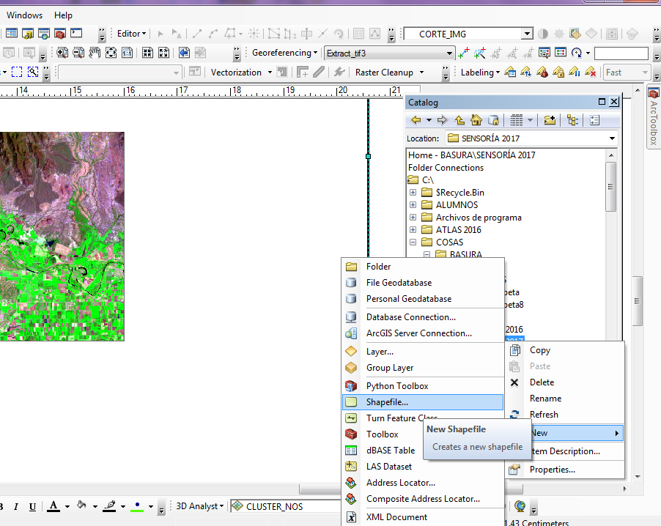
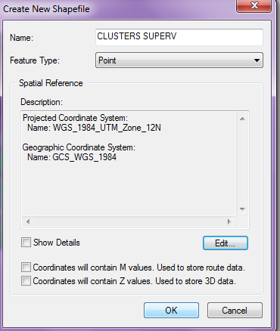
Clasificación supervisada
8. Crear un shapefile de puntos

Slide 8
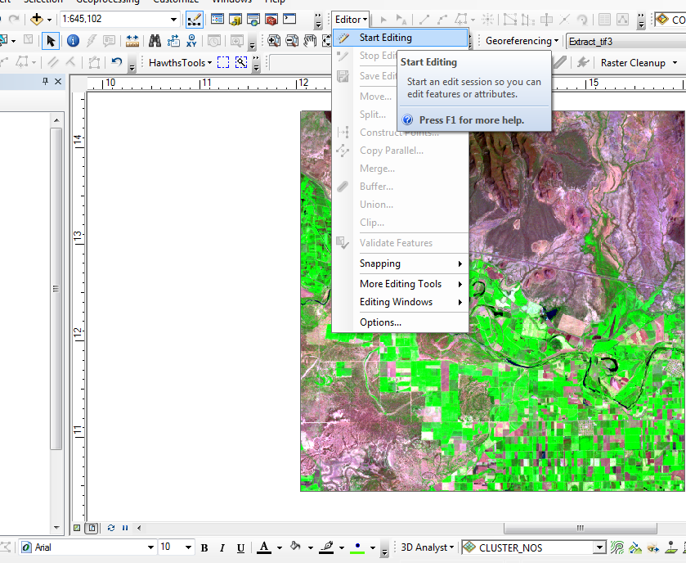
9. Editar el shapefile de puntos con las diferentes clases de elementos que Usted alcanza a distinguir sobre la imagen

Slide 9
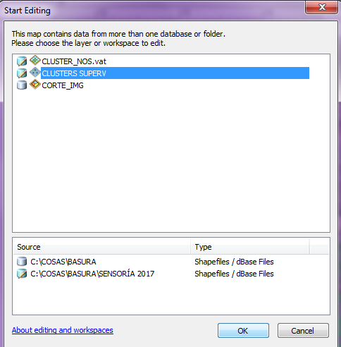
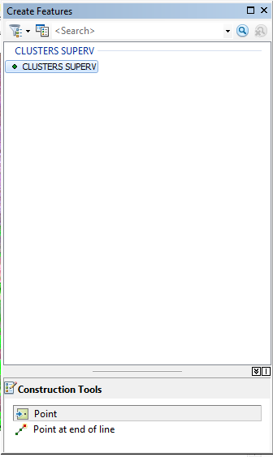
10. Seleccionar el shapefile de puntos y crear un elemento nuevo de punto

Slide 10
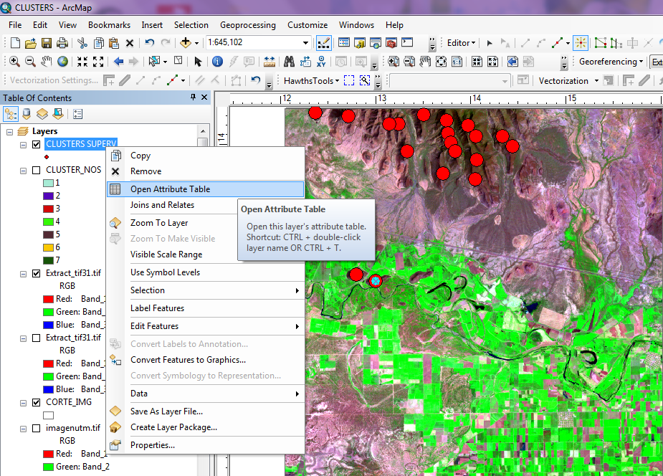
11. Una vez creados los elementos, identificados con puntos de igual aspecto, textura y estructura; abrir la tabla de atributos

Slide 11
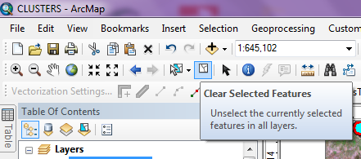
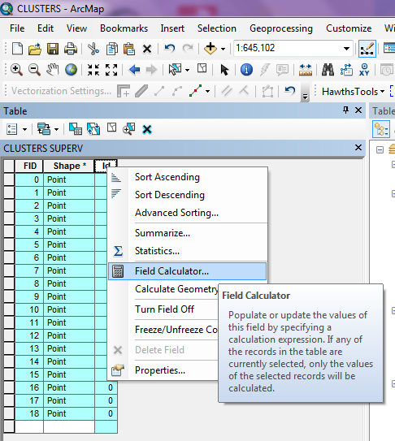
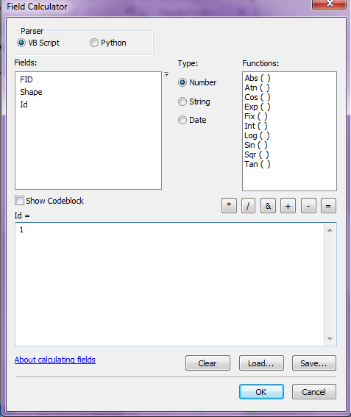
12. Seleccionar los elementos de cada categoría propuesta y llenar el campo correspondiente (Id) con el número de categoría… en este ejemplo son 7 clases. Hacerlo para todas.

Slide 12
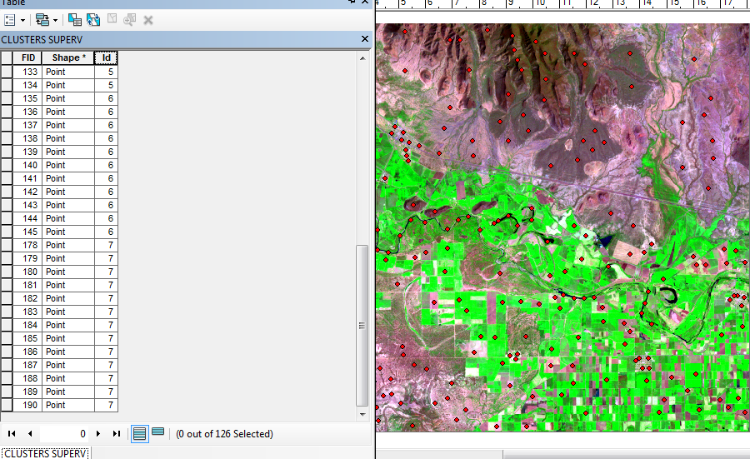

Slide 13
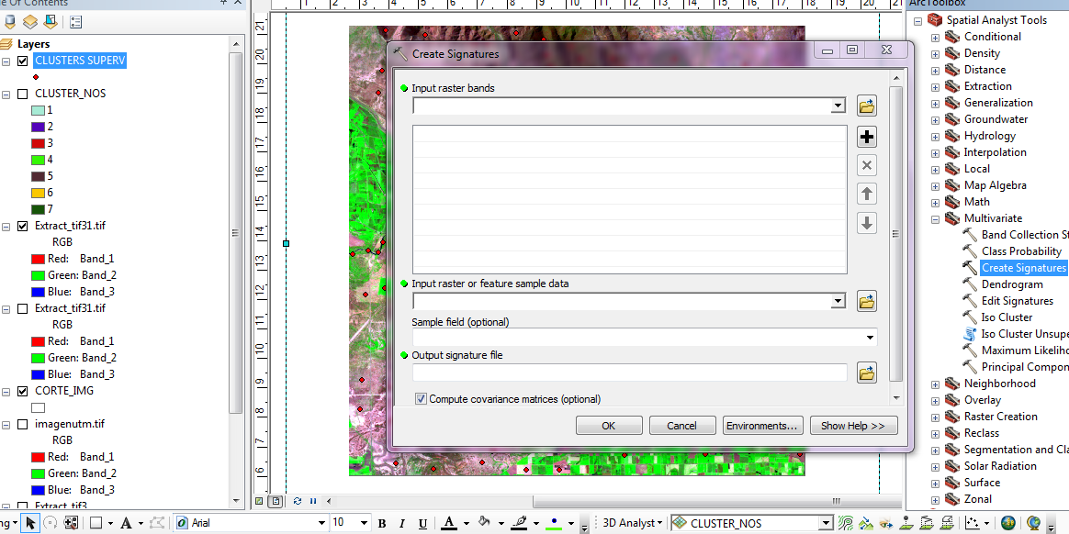
13. ArcToolbox/ Spatial Analyst Tools/Multivariate/Create Signatures

Slide 14
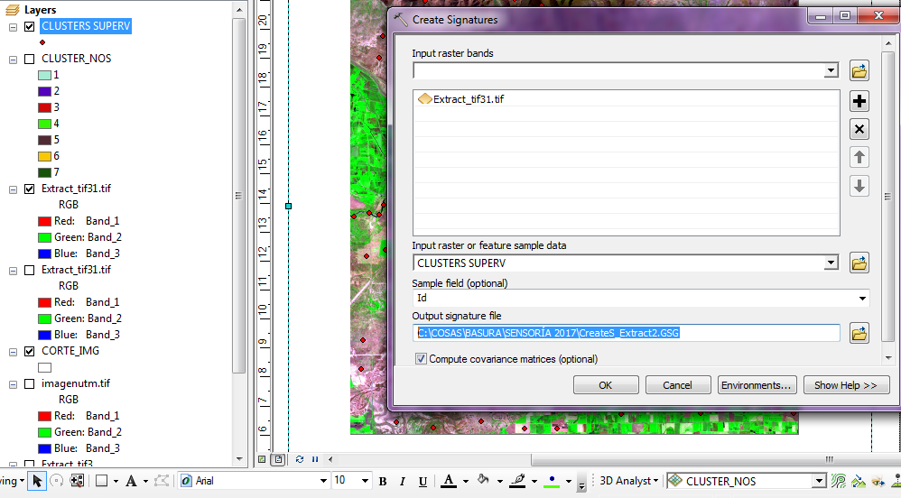
14. Seleccionar la imagen a clasificar, el shape con la categorización que hizo de todas las clases, el campo con el que tiene el Id, generar el nombre y ubicación del Output, OK

Slide 15
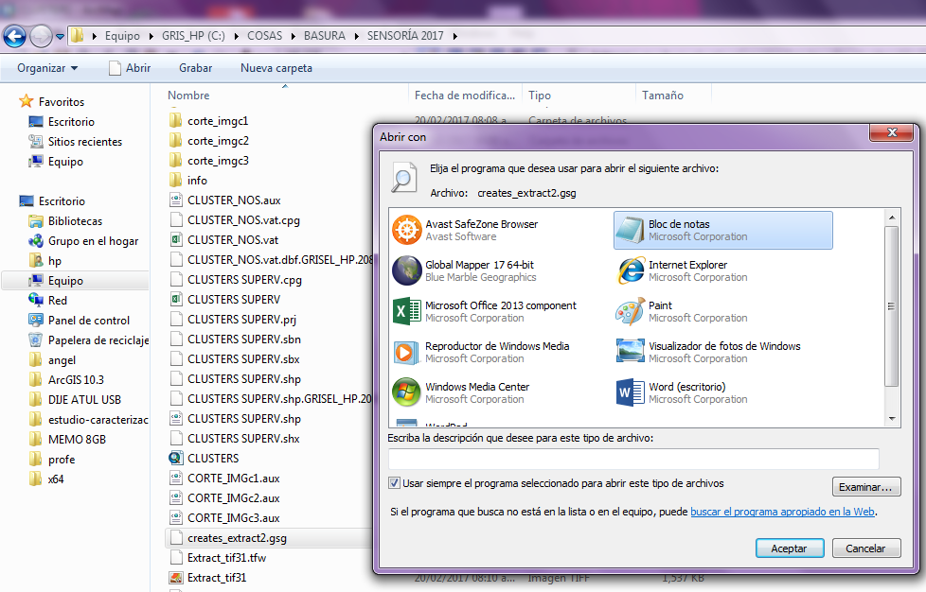
15. Abrir el archivo de extensión gsg, generado en el paso anterior

Slide 16
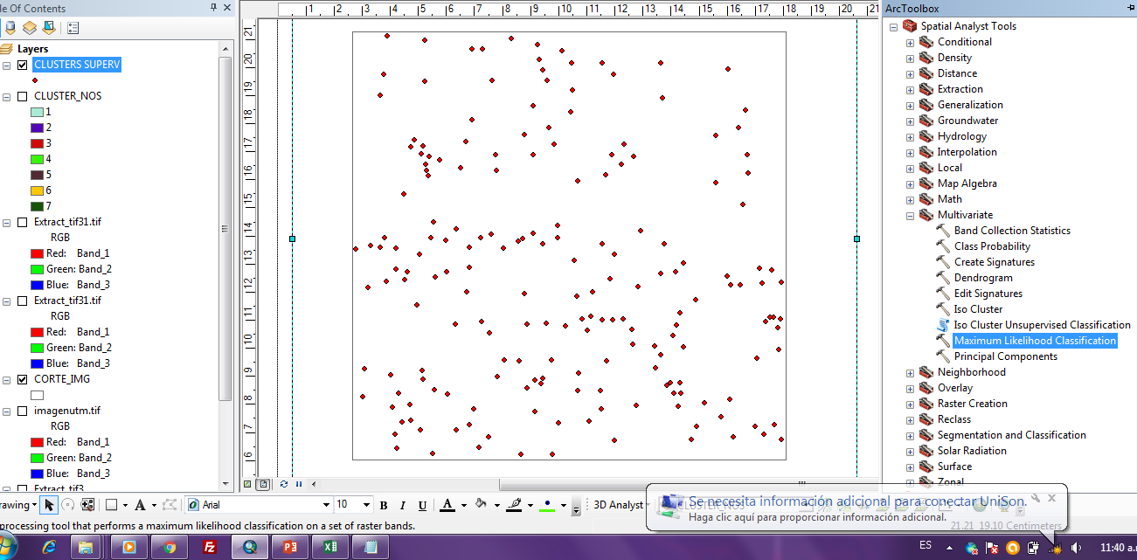
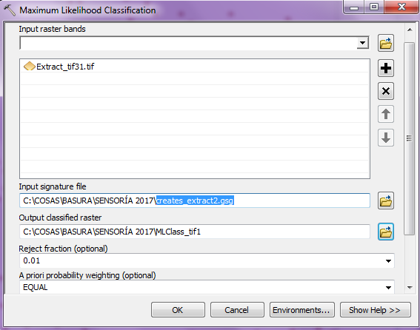
16. Obtener Maximum Likelihood Classification
17. Seleccionar la imagen original, el archivo de firmas (*.gsg), definir el output, valor de 0.01, OK

Slide 17
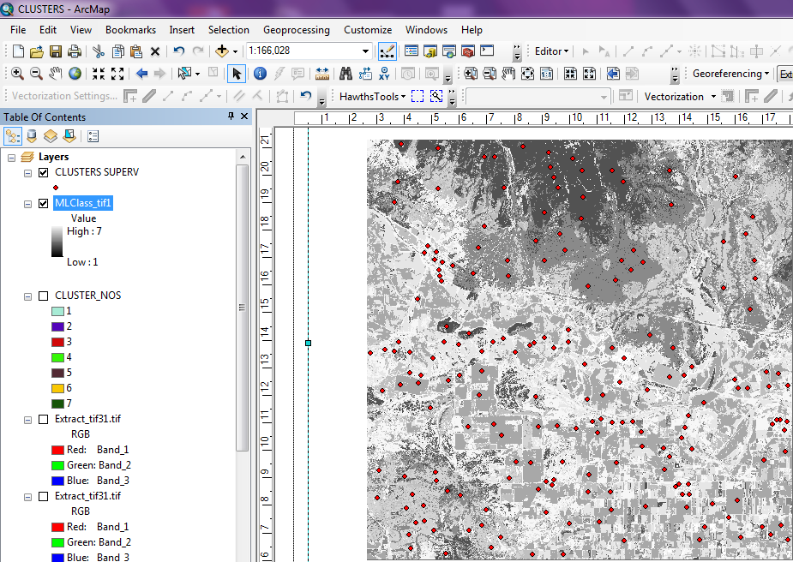
18. El resultado es en blanco y negro

Slide 18
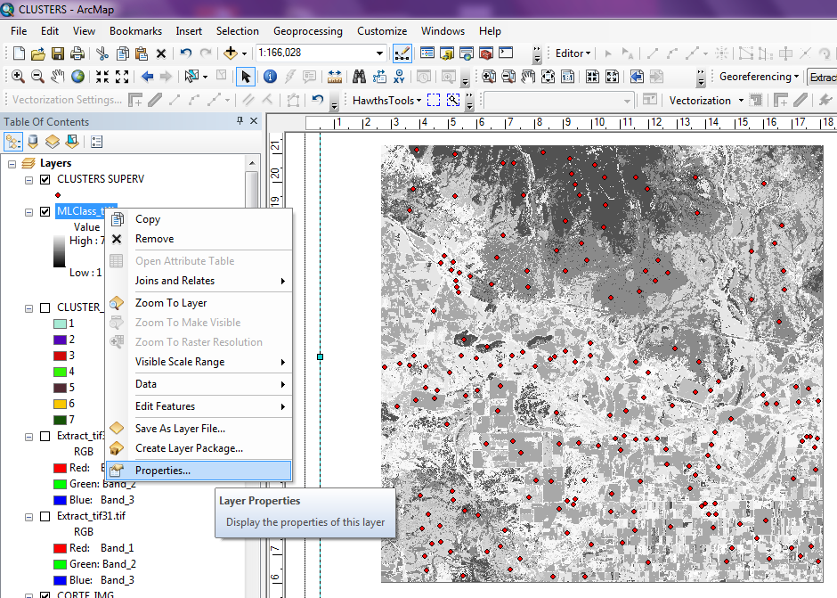
19. Click derecho, propiedades

Slide 19
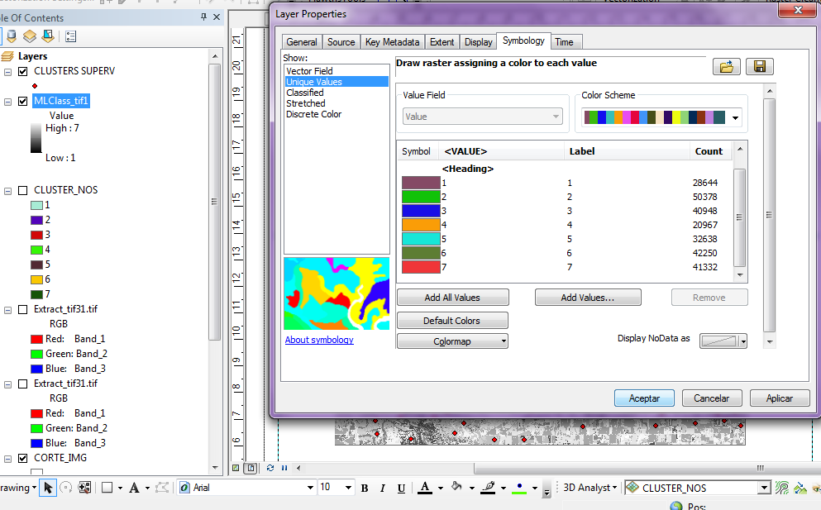
20. Seleccionar Unique Values/Aplicar/Aceptar

Slide 20
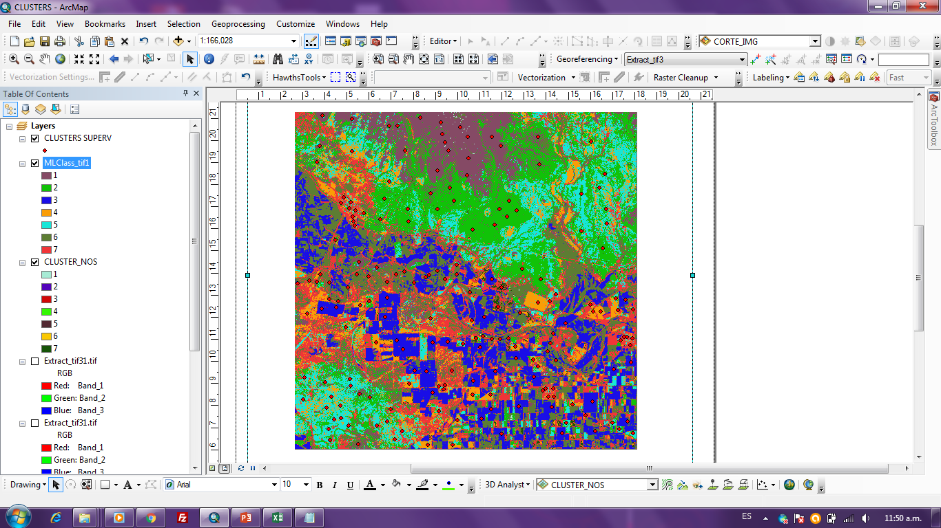
21. El resultado de las 7 clases a color, método supervisado

Slide 21
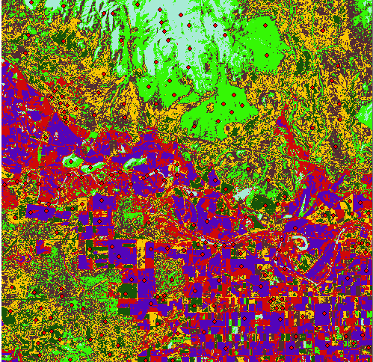
Clasificación no supervisada
Clasificación supervisada

Slide 22
PRÁCTICA: CLASIFICACIÓN NO SUPERVISADA Y SUPERVISADA CON ARCGIS
Indicaciones:
Realizar una clasificación no supervisada y otra supervisada del área de estudio dada (7-12.shp), Baja California, con al menos 15 clases distintas; comente los resultados de ambos métodos y su comparación en un documento pptx.
Enviar documento con impresiones de pantalla de las imágenes obtenidas y comentarios correspondientes a griselgtza@gmail.com

